Slide 1


Xử lý ngôn ngữ tự nhiên
MemoRAG
Lý Quốc Thành - 3121411194 - DCT121C5

Slide 2

Nội Dung
Giới thiệu về MemoRAG
2. Mục tiêu
3. Cách hoạt động
4. Kiểm nghiệm chương trình
5. Ưu điểm và hạn chế

Slide 3

Giới thiệu về MemoRAG
MemoRAG là viết tắt của Memory-Augmented Retrieval-Augmented Generation, một kiến trúc kết hợp trong NLP.
Được thiết kế để cải thiện khả năng truy xuất thông tin và tạo văn bản của các mô hình ngôn ngữ lớn (LLMs) như GPT.

Slide 4
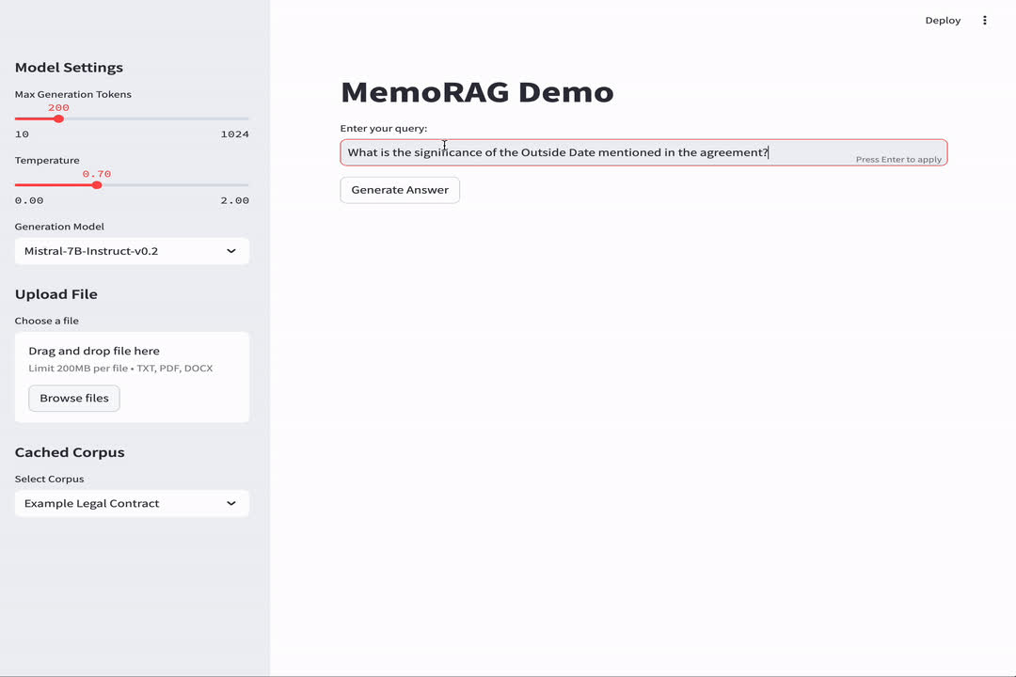

Slide 5
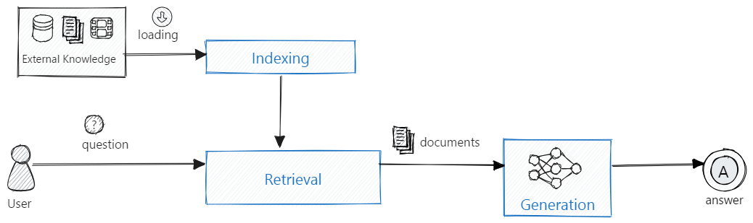
SƠ ĐỒ MÔ HÌNH RAG

Slide 6






Truy xuất thông tin di động
Mục tiêu
Lấy dữ liệu từ cơ sở tri thức, tài liệu nội bộ, hoặc web.
Tích hợp bộ nhớ dài hạn
Cải thiện khả năng tạo văn bản
Lưu trữ và tái sử dụng thông tin quan trọng giữa các truy vấn.
Tạo ra các phản hồi tự nhiên và chính xác từ thông tin truy xuất.
Tăng hiệu quả xử lý
Giảm thời gian xử lý và tối ưu hóa tài nguyên.
Ứng dụng thực tiễn
Trợ lý ảo, hệ thống hỏi đáp (QA), giáo dục, quản lý tài liệu doanh nghiệp,...

Slide 7
Vấn đề MemoRAG giải quyết
Hạn chế của các mô hình LLMs:
Không thể cập nhật thông tin mới sau khi huấn luyện.
Bộ nhớ ngắn hạn: Chỉ sử dụng ngữ cảnh giới hạn trong độ dài token.
Phản hồi không đầy đủ nếu cần tích hợp thông tin từ nhiều nguồn.

Slide 8
Cách hoạt động của MemoRAG

Slide 9


Nhận truy vấn từ người dùng:
Người dùng đặt câu hỏi hoặc yêu cầu thông tin. Ví dụ: "AI được sử dụng như thế nào trong giáo dục?"
2. Truy xuất thông tin từ cơ sở dữ liệu:
Sử dụng công cụ như FAISS hoặc ElasticSearch để tìm kiếm thông tin liên quan từ tài liệu, cơ sở tri thức, hoặc web.
Ví dụ: Tìm tài liệu nói về "AI và giáo dục cá nhân hóa".

Slide 10
3. Cập nhật và sử dụng bộ nhớ:
Thông tin truy xuất được lưu vào một không gian bộ nhớ dài hạn.
Bộ nhớ lưu trữ các dữ liệu quan trọng và ngữ cảnh của các truy vấn trước để sử dụng trong các lần truy vấn tiếp theo.
4. Tạo phản hồi:
Sử dụng GPT hoặc các mô hình ngôn ngữ lớn để tạo phản hồi dựa trên thông tin đã truy xuất và dữ liệu trong bộ nhớ.
Ví dụ: "AI đã cải thiện giáo dục thông qua các công cụ như chatbot học tập và phân tích dữ liệu sinh viên."

Slide 11
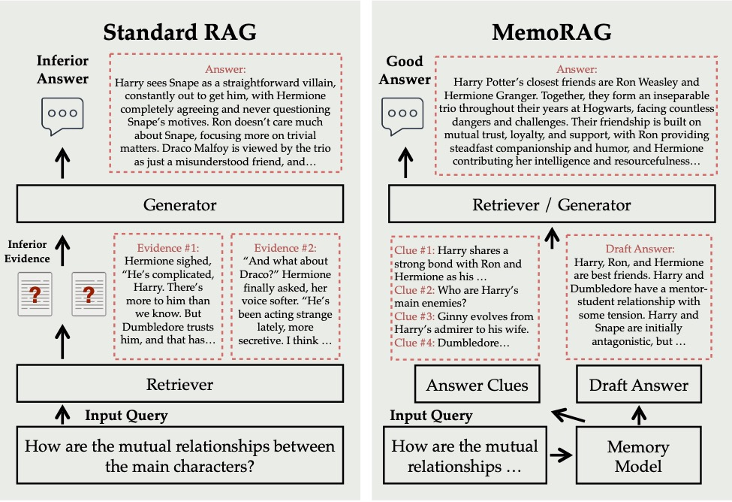

Slide 12


Kiểm nghiệm chương trình

Slide 13
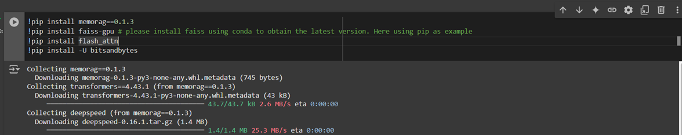
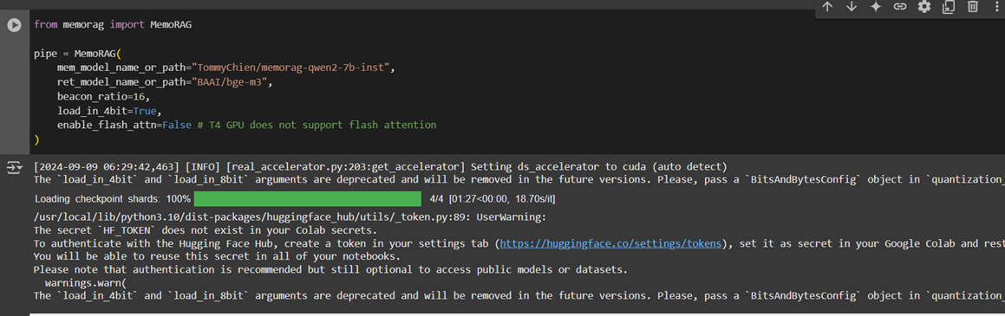
Cài đặt các môi trường cần thiết
Cài đặt mô hình memorag-qwen2-7b-inst

Slide 14
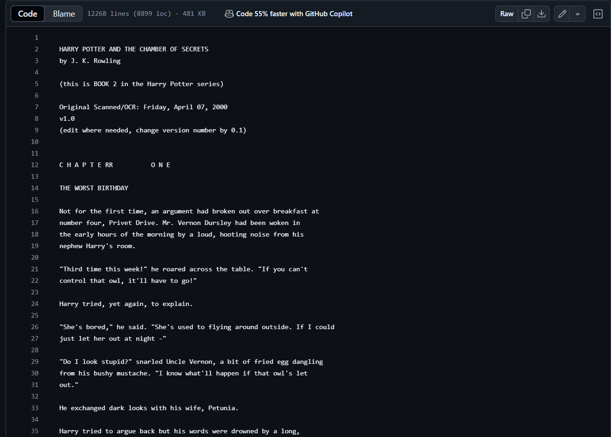
Dữ liệu văn bản một nửa cuốn sách “Harry Potter”

Slide 15
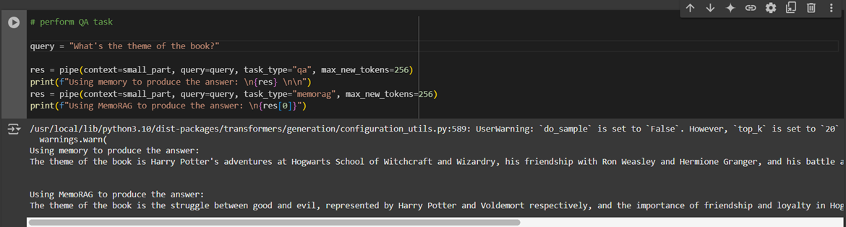
Thực hiện QA (Question Answering)

Slide 16
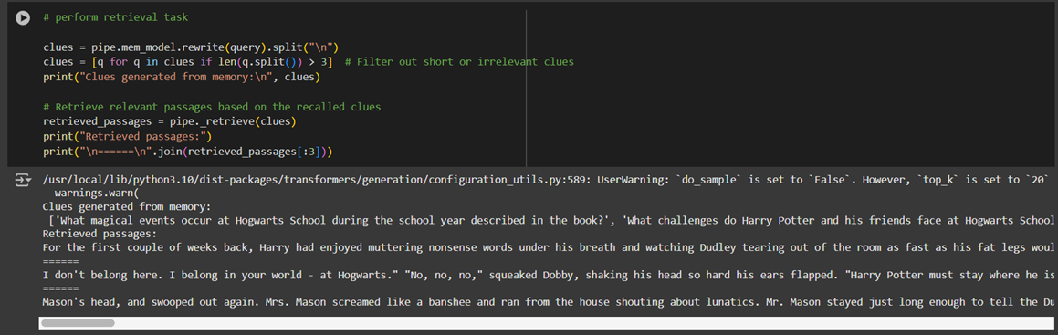
Thực hiện truy xuất thông tin

Slide 17




Ưu điểm của MemoRAG
Kết hợp thông tin động: Không giới hạn bởi dữ liệu tĩnh đã huấn luyện.
Bộ nhớ dài hạn: Ghi nhớ ngữ cảnh và thông tin để sử dụng liên tục.
Phản hồi chính xác: Tạo ra câu trả lời đầy đủ và phù hợp hơn với câu hỏi phức tạp.
Ứng dụng đa dạng: Trợ lý ảo, hệ thống hỏi đáp, quản lý tri thức.

Slide 18



Hạn chế của MemoRAG
Hiệu suất giảm khi dữ liệu lớn:
Truy xuất thông tin từ bộ dữ liệu rất lớn có thể mất nhiều thời gian.
Chất lượng dữ liệu: Phản hồi phụ thuộc vào độ chính xác của thông tin truy xuất.
Chi phí:
Sử dụng GPT-4 hoặc các LLMs có thể tốn kém, đặc biệt với khối lượng truy vấn lớn.

Slide 19
Tổng kết
MemoRAG là một hệ thống mạnh mẽ kết hợp truy xuất thông tin và tạo văn bản, khắc phục những hạn chế của các mô hình ngôn ngữ lớn truyền thống.
Với tiềm năng ứng dụng đa dạng, MemoRAG hứa hẹn sẽ là một công cụ hữu ích trong nhiều lĩnh vực như giáo dục, nghiên cứu, và trợ lý thông minh.

Slide 20


Thank You !

